Slide 1
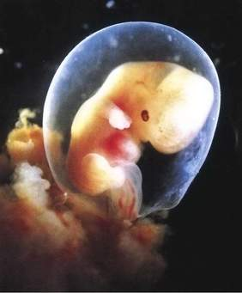
স্বাগতম

Slide 2
পরিচিতি
শরিফুল ইসলাম মজুমদার বি,এস,সি(সম্মান), প্রথম শ্রেনী এম,এস,সি, (প্রানিবিদ্যা), প্রথম শ্রেনী (প্রভাষক, প্রাণিবিজ্ঞান ) জুরানপুর আদর্শ বিশ্ববিদ্যালয় কলেজ দাউদকান্দি,কুমিল্লা। ০১৮১১-১৩৪২৩৪ sharifulmozumdar@gmail.com
শ্রেণি- একাদশ-দ্বাদশ
বিষয়- জীববিজ্ঞান
অধ্যায়-প্রথম

Slide 3
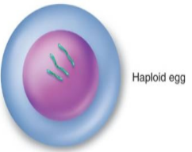
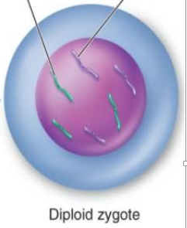
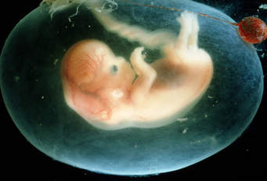
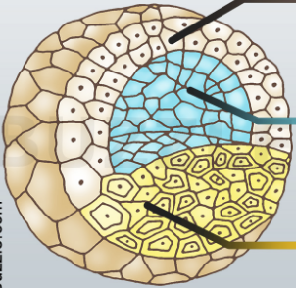
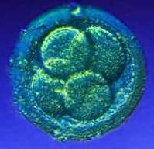
এই প্রক্রিয়াটি কে কি বলে ?
নিষেক প্রক্রিয়ায় সৃষ্ট নতুন কোষটি কে কি বলে?
জাইগোট ক্রমাগত বিভাজিত হয়ে কয়েকটি স্তর ( ২/৩ স্তর ) বিশিষ্ট কোষ পিন্ডে পরিনত হয়।
এটি কী?

Slide 4
আজকের পাঠঃ (শ্রেণিকরণের ভিত্তি) ভ্রূণস্তর ( Germ layers)

Slide 5
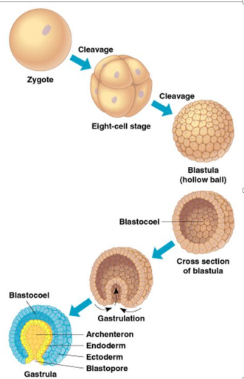
ভ্রূণস্তর
শ্রেণিকরণের ভিত্তি
কোষের সংখ্যা
সিলোম
ভ্রুণস্তর
নটকর্ড
আকার
প্রতিস্যাম্যতা
প্রান্তিকতা
মেরুদণ্ড

Slide 6
শিখনফল
এই পাঠ শেষে শিক্ষার্থীরা…
১। ভ্রূণস্তর কি তা বলতে পারবে
২। ভ্রূণস্তর এর উপর ভিত্তি করে প্রানীদের শ্রেনিকরন করতে পারবে
৩। ভ্রূণস্তর এর গুরুত্ব ব্যাখ্যা করতে পারবে;
৪। ভ্রূণস্তর এর পরিনণতি নির্ধারণ করতে পারবে।

Slide 7
একটি ভিডিও দেখি

Slide 8
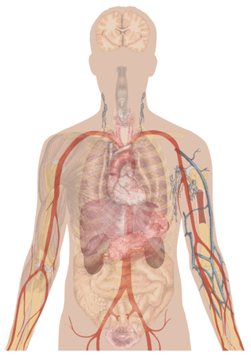
ভ্রূণস্তর
এখন কি ভ্রূণস্তরের সংজ্ঞা বলা যাবে ?
জাইগোটের ক্রমাগত বিভাজনের মাধ্যেমে যে কোষস্তর তৈরি হয়,যে স্তর থেকে পরবর্তীতে অংগ তৈরি হয় ঐ স্তরকে ভ্রূণস্তর বলে।

Slide 9
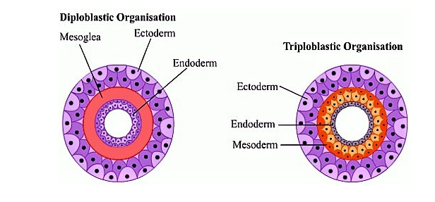
ভ্রূণস্তর এর উপর ভিত্তি করে প্রাণিদের শ্রেণিকরণ
দ্বিস্তরী প্রানী
ত্রিস্তরী প্রানী

Slide 10
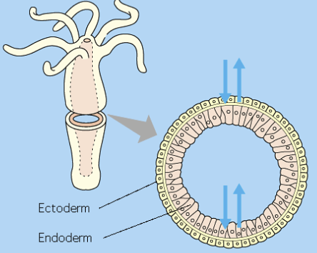
ভ্রূণস্তর এর উপর ভিত্তি করে প্রাণিদের শ্রেণিকরণ
দ্বিস্তরী প্রানীর সংজ্ঞা কি হবে?
জাইগোটের ক্রমাগত বিভাজনের মাধ্যেমে যদি দুইটি কোষস্তর তৈরি হয় এবং এই দুইটি স্তর থেকে পরবর্তীতে অংগ তৈরি হয়, তখন ঐ সমস্ত প্রানীদের দ্বিস্তরী প্রাণি বলে।
এটি কয় স্তরী প্রানী ?
উদাহরণঃ নিডারিয়া পর্বের সকল প্রাণী

Slide 11
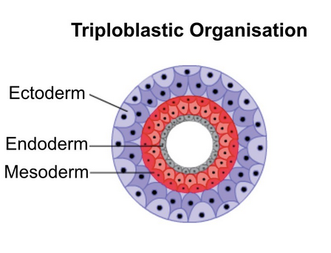
ভ্রূণস্তর এর উপর ভিত্তি করে প্রাণিদের শ্রেণিকরণ
এটি কয় স্তরী প্রানী ?
ত্রিস্তরী প্রানীর সংজ্ঞা কি হবে?
জাইগোটের ক্রমাগত বিভাজনের মাধ্যেমে যদি তিনটি কোষস্তর তৈরি হয় এবং এই তিনটি স্তর থেকে পরবর্তীতে অংগ তৈরি হয়, তখন ঐ সমস্ত প্রানীদের ত্রিস্তরী প্রাণি বলে।
উদাঃ প্লাটিহেলমেন্থিস থেকে কর্ডাটা পর্ব পর্যন্ত সকল প্রাণী

Slide 12
গুরুত্বপূর্ণ শব্দ/ নতুন শব্দাবলী
ক্লিভেজ
ব্লাস্টোমিয়ার
মরুলা
ব্লাস্টুলা
গ্যাস্টুলা
মেসোগ্লিয়া
এক্টোডার্ম
এন্ডোডার্ম
মেসোডার্ম

Slide 13
মূল্যায়ন
১। ভ্রূণস্তর কাকে বলে
২। ভ্রূণস্তর এর উপর ভিত্তি করে প্রাণিদের কয়ভাগে ভাগ করা হয়?
৩। দ্বিস্তরী ও ত্রিস্তরী প্রানীদের দুইটি বৈশিষ্ঠ্য বল ।
Notes:
১ম চিত্রের সাথে এর মিল কীভাবে করবে? এখানে শিক্ষার্থীর গ্রীণহাউজের ধারণা স্বচ্ছ হলো কিনা তা যাচাই করার জন্য আরো কিছু প্রশ্ন করা যেতে পারে।।

Slide 14
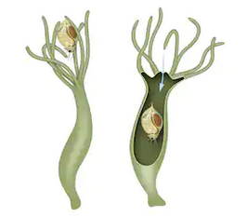
মূল্যায়ন
দলীয় কাজ
দ্বিস্তরী ও ত্রিস্তরী প্রানীর মধ্যে তুলনামূলক আলোচনা কর।
Notes:
১ম চিত্রের সাথে এর মিল কীভাবে করবে? এখানে শিক্ষার্থীর গ্রীণহাউজের ধারণা স্বচ্ছ হলো কিনা তা যাচাই করার জন্য আরো কিছু প্রশ্ন করা যেতে পারে।।

Slide 15
বাড়ির কাজ
ভ্রূণস্তর কিভাবে প্রাণির শ্রেনীকরণের জন্য তাৎপর্যপূর্ন তা বিশ্লেষণ করবে।

Slide 16
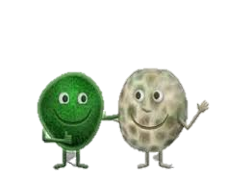
ধন্যবাদ

